Slide 2

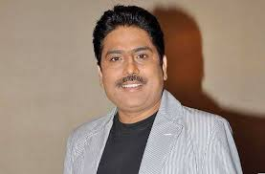
TARRAK MEHTA

Slide 3
JETHALAL

Slide 4
BHIDE

Slide 5
IYER

Slide 6
ROSHANSINGH SODI

Slide 7
DR. HATI

Slide 8
POPATALAL

Slide 9
CHAMPKLAL

Slide 10
ANGLI

Slide 11
DAL

Slide 12
MAHADEVI

Slide 13
BABITA

Slide 14
ROSHAN

Slide 15
KOLMAL

